Slide 1

深化增值税改革
东城区国税局
税政科 孙兴

Slide 2
改革背景
减税降负是十八大以来我国税制改革的主旋律。今年的改革是在2016年营改增、2017年简并增值税税率基础上增值税改革的进一步深化，从直接减税、公平税制、减少税收对企业的资金占用等方面进一步降低市场主体税负，对于激发市场主体活力、促进新动能成长和产业升级具有十分重要的意义。
2018年3月28日召开的国务院常务会议，确定了降低两档增值税税率、统一增值税小规模纳税人标准、对部分行业未抵扣完的进项税额予以一次性退还的三项深化增值税改革措施。
根据测算，这三项减税措施，全年将减轻市场主体税负超过4000亿元。这些措施将为进一步完善税制，支持制造业、小微企业等实体经济发展，持续为市场主体减负、继续推进改革起到重要作用。

Slide 3
具体措施
一是将制造业等行业增值税税率从17%降至16%，将交通运输、建筑、基础电信服务等行业及农产品等货物的增值税税率从11%降至10%，
二是统一增值税小规模纳税人标准。将工业企业和商业企业小规模纳税人的年销售额标准由50万元和80万元上调至500万元，并在一定期限内允许已登记为一般纳税人的企业转登记为小规模纳税人，让更多企业享受按较低征收率计税的优惠。
三是对装备制造等先进制造业、研发等现代服务业符合条件的企业和电网企业在一定时期内未抵扣完的进项税额予以一次性退还。

Slide 4
政策解读
财政部 税务总局 关于调整增值税税率的通知 财税〔2018〕32号
一、纳税人发生增值税应税销售行为或者进口货物，原适用17%和11%税率的，税率分别调整为16%、10%。
二、纳税人购进农产品，原适用11%扣除率的，扣除率调整为10%。
三、纳税人购进用于生产销售或委托加工16%税率货物的农产品，按照12%的扣除率计算进项税额。
四、原适用17%税率且出口退税率为17%的出口货物，出口退税率调整至16%。原适用11%税率且出口退税率为11%的出口货物、跨境应税行为，出口退税率调整至10%。

Slide 5
政策解读
五、外贸企业2018年7月31日前出口的第四条所涉货物、销售的第四条所涉跨境应税行为，购进时已按调整前税率征收增值税的，执行调整前的出口退税率；购进时已按调整后税率征收增值税的，执行调整后的出口退税率。生产企业2018年7月31日前出口的第四条所涉货物、销售的第四条所涉跨境应税行为，执行调整前的出口退税率。
调整出口货物退税率的执行时间及出口货物的时间，以出口货物报关单上注明的出口日期为准，调整跨境应税行为退税率的执行时间及销售跨境应税行为的时间，以出口发票的开具日期为准。
六、本通知自2018年5月1日起执行。此前有关规定与本通知规定的增值税税率、扣除率、出口退税率不一致的，以本通知为准。

Slide 6
热点问题
一、5月1日之后是否可以开具11%，17%税率发票。
答：可以。如果纳税义务发生时间是在5月1日之前而暂未开具发票的，可以在5月1日后开具11%，17%的发票。
二、5月1日后如何开票
答：5月1日后，升级后的开票软件默认税率为16%，10%。但是可以手工选择17%，11%。
三、开具11%，17%税率发票有没有具体的期限？
答：没有，但是最好尽快开完。

Slide 7
热点问题
四、收到11%，17%，10%，16%税率发票如何抵扣？
答：根据发票显示的金额，税额，据实抵扣。
五、既开有11%，17%税率又开有10%，16%税率发票该如何申报？
答：全部填在10%，16%对应栏次。
六、销售方2018年3月份销售货物已按17%税率开具了增值税专用发票，现在购买方表示可能5月份要退货，请问到时候销售方该如何开具红字发票？
答：根据《国家税务总局关于统一小规模纳税人标准等若干增值税问题的公告》（国家税务总局公告2018年第18号）第九条有关规定，纳税人5月1日以后发生销货退回，需要开具红字发票的，应按对应蓝字发票的税率开具红字发票。

Slide 8
政策解读
财政部 税务总局 关于统一增值税小规模纳税人标准的通知 财税〔2018〕33号
一、增值税小规模纳税人标准为年应征增值税销售额500万元及以下。
二、按照《中华人民共和国增值税暂行条例实施细则》第二十八条规定已登记为增值税一般纳税人的单位和个人，在2018年12月31日前，可转登记为小规模纳税人，其未抵扣的进项税额作转出处理。
三、本通知自2018年5月1日起执行。

Slide 9
热点问题
一、哪些企业可以转？
答：2018年5月1日前按照原50万，80万标准登记的纳税人。
二、哪些企业不能转？
答：往前查12个月销售额超过500万纳税人，2018年5月1日以后登记一般纳税人，营改增纳税人。
三、转登记截止日期
答：2018年12月31日前

Slide 10
热点问题
四、如何办理？
答：大厅即办。
五、被强制认定一般纳税人如何处理？
答：因50万，80万被税务机关监控，告知并在5月1日前自行登记的一般纳税人，可以转回小规模纳税人。因被税务机关监控、告知而没有登记导致被系统强制登记的一般纳税人，不可转回小规模纳税人。
六、加油站是否可以转登记？、
答：不可以

Slide 11
政策解读
增值税申报比对新规介绍
2018年5月1日起，国家税务总局启用增值税申报比对新规，对增值税申报表每一项申报内容以及各行各列之间的逻辑关系进行智能筛选。从技术上杜绝可能存在的申报漏洞以及防范相应的税收风险。
申报比对异常处理
出现申报比对异常后，系统首先会提示修改申报表，异常申报后，系统会自动锁死金税盘。企业自行提交申请，由办税服务厅推送异常信息至分局，经分局调查核实后，如无问题，推送大厅解锁金税盘。
增值税汇总缴纳企业如出现异常需要到税政科添加白名单。

Slide 12
小规模纳税人申报
一、本季度未发生增值税应税业务，也需要零申报。
二、核定征收小规模纳税人销售收入超过核定收入也需要申报。
三、申报收入要大于等于开票收入

Slide 13
小规模纳税人自开专票
一、 哪些纳税人可自开专票？
截至2018年2月，以下小规模纳税人可以自行开具增值税专用发票：
1、 住宿业（自2016年11月4日起试点，国家税务总局公告2016年第69号）
2、 鉴证咨询业（自2017年3月1日起试点，国家税务总局公告2017年第4号）
3、 建筑业（自2017年6月1日起试点，国家税务总局公告2017年第11号）
4、 工业（自2018年2月1日起试点，国家税务总局公告2017年第45号）
5、 信息传输、软件和信息技术服务业（自2018年2月1日起试点，国家税务总局公告2017年第45号）

Slide 14
小规模纳税人自开专票
二、 自开专票应具备哪些条件？
试点小规模纳税人月销售额超过3万元或季销售额超过9万元。
三、 其他事项
1、 试点纳税人销售其取得的不动产，需要开具增值税专用发票的，应当按照有关规定向地税机关申请代开。
2、 在填写增值税纳税申报表时，应当将当期开具增值税专用发票的销售额，按照3%和5%的征收率，分别填写在《增值税纳税申报表》（小规模纳税人适用）第2栏和第5栏“税务机关代开的增值税专用发票不含税销售额”的“本期数”相应栏次中。

Slide 15
增值税电子普通发票推行
关于推行通过增值税电子发票系统开具的增值税电子普通发票有关问题的公告
国家税务总局公告2015年第84号
从2015年12月1日起在全国范围内推行增值税电子普通发票
推行通过增值税电子发票系统开具的增值税电子普通发票，对降低纳税人经营成本，节约社会资源，方便消费者保存使用发票，营造健康公平的税收环境有着重要作用。
增值税电子普通发票与增值税普通发票具有同等法律效力

Slide 16
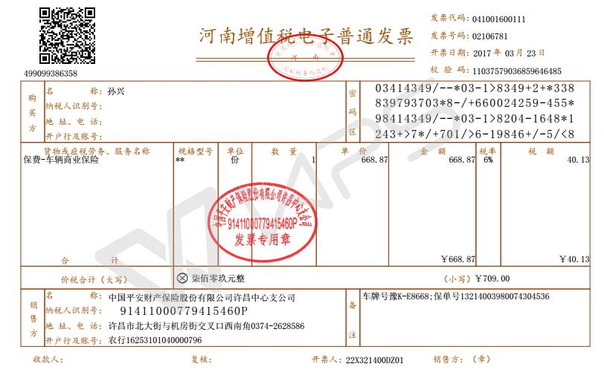

Slide 17
CONTENT
ELIT
交流时间

Slide 18
感谢您的观看
THANK YOU FOR YOUR WATCHING

